Slide 1
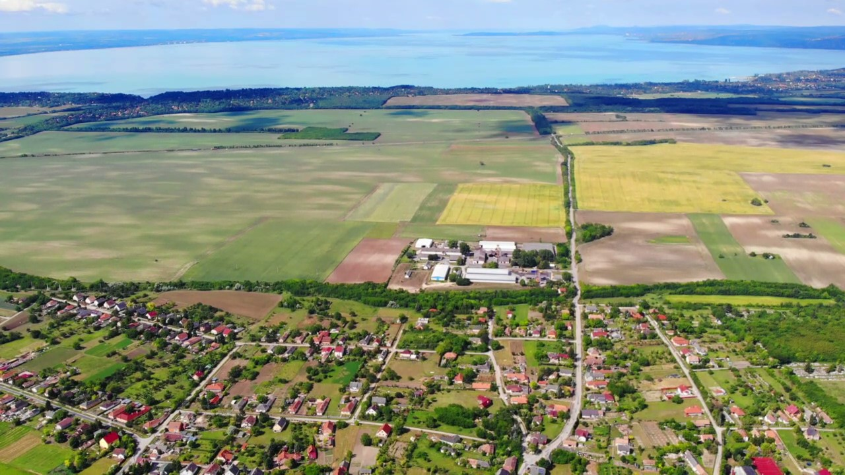
Инвестиционный проект:
BALATON
BALATONAKARATTYA
BALATONKENESE
LEVENDULA VILLA PARK
710 GYORSFORGALMI ÚT
Фатмацевтический завод с логистическим ценром в Мугиципалитете Чаяг - Венгрия
Az Önkormányzat és a Pharmber Kft.
18+10 családi házas
lakásépítési programja
CSAJÁG - VESZPRÉM MEGYE

Slide 2
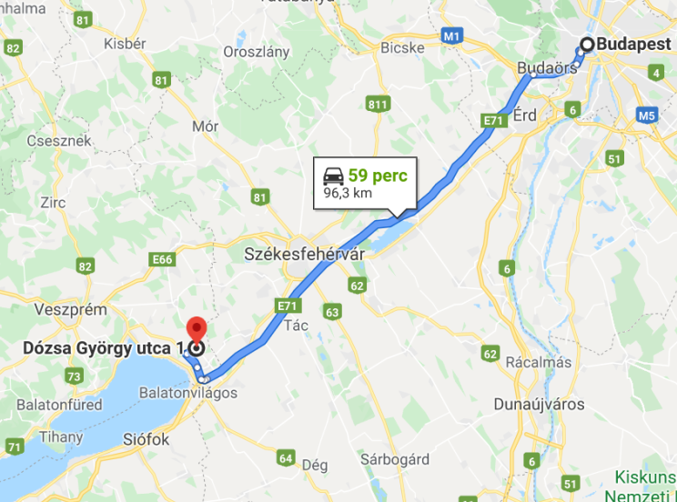
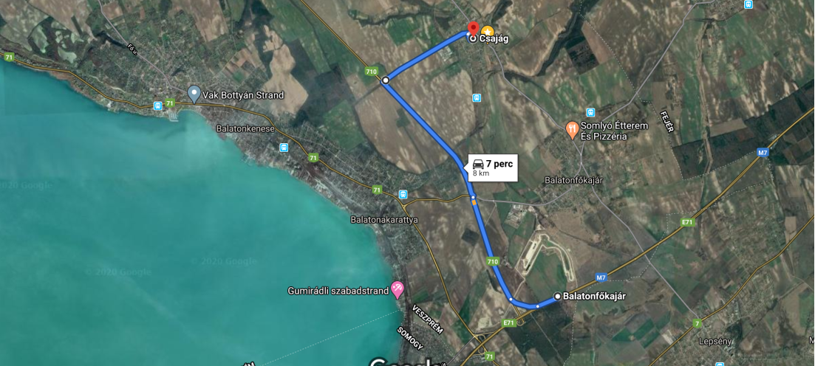
Kiváló az elhelyezkedése
Csajág – Budapest távolsága mindössze 96 kilométer.
A fővárosba az utazás ideje kevesebb, mint egy óra.
Repülőtér : Budapest 122 km Fly Balaton 114 km
Az új Villa Park az M7-es autópálya közelében, attól mindössze
7 percre található!
A Balatontól légvonalban 3 km-re, közúton 6 km-re található.
A balatoni fürdőzéshez 6 - 10 percen belül 4 strand érhető el.
A környék nevezetes kirándulóhelyei mind könnyen, gyorsan megközelíthetőek.

Slide 3
A Levendula Villa Park megközelítése gyors és egyszerű
BALATON
710 sz. gyorsforgalmi út
1000 m a 710 sz. úttól
BALATON
Csajág Vasútállomás
710 sz. gyorsforgalmi út

Slide 4
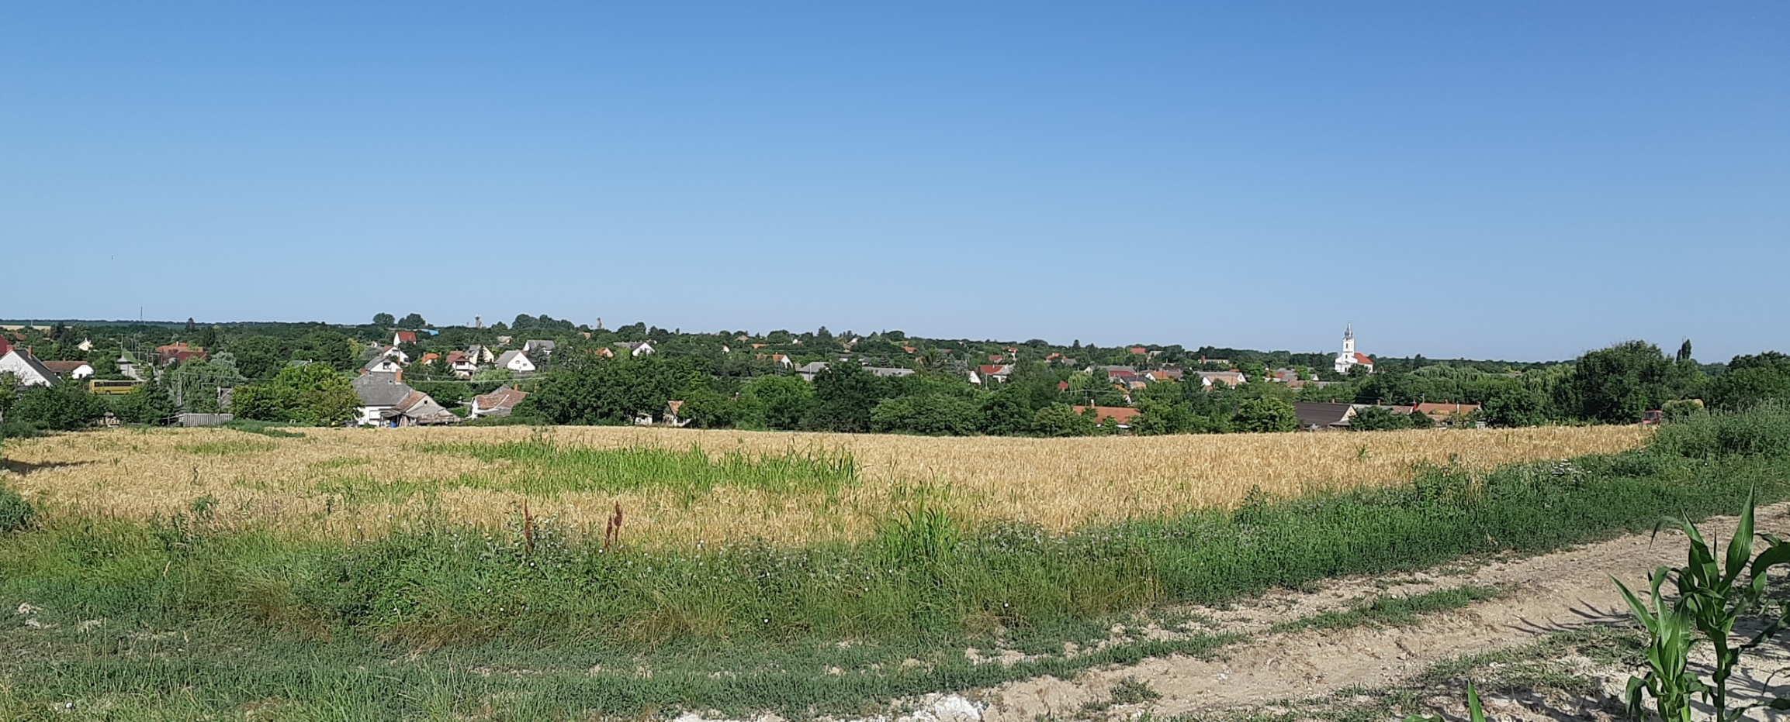
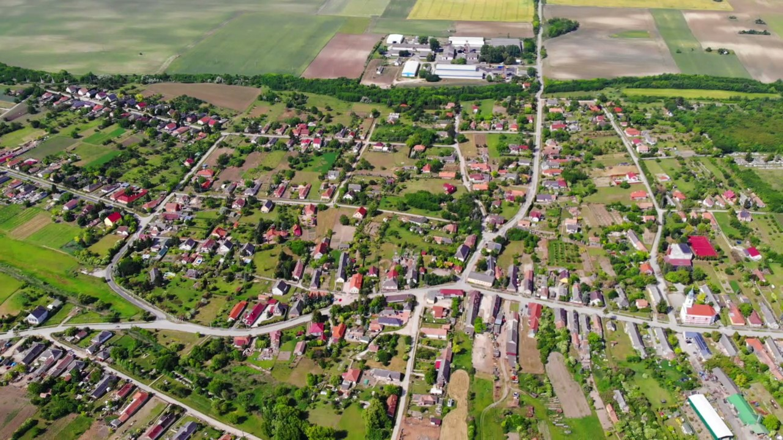
Csajág a Balaton régióban,
Veszprém megyében fekszik
850 lakosú kisközség, mely csendes, lankás, dombos tájon bújik meg a Balaton és a nagyvárosok közelében,
de azok zajától mentesen.
_{Írásos dokumentum először}
_{1259-ben említi Chajagh néven.}
Csajág Önkormányzata és a Pharmber Kft.
között létrejött megállapodás alapján
a község történetében először
közös lakásépítési programot
készítettünk és valósítunk meg

Slide 5
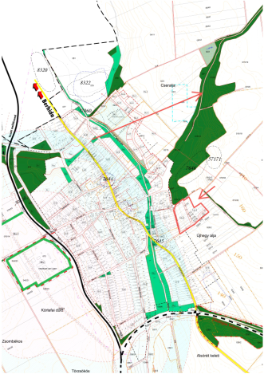
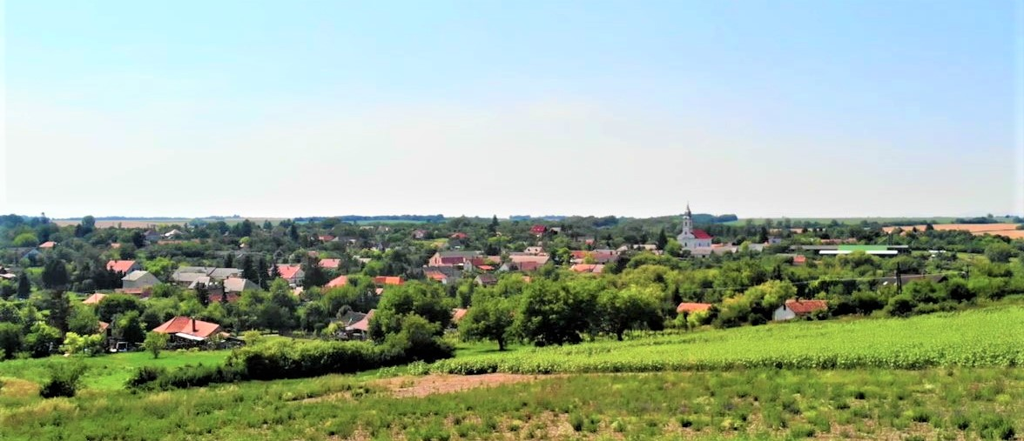
Az Önkormányzat a Levendula Villa Park megvalósítása érdekében:
A főutcáról (Kossuth Lajos utca) induló új Villapark utcában
_{épül a Levendula Villa Park}
Módosította a rendezési tervet
Növelte a belterületet
Új utcákat alakított ki (Villapark utca és Levendula utca)
Levendula Villa Park
a község szerkezetében

Slide 6
Levendula Villa Park építése Csajágon
CSAJÁGON A «LEVENDULA VILLA PARK» TERÜLETE ÖSSZESEN 31.907 m²
2.ÜTEM: 11.964 m² – 10 TELEK+PARK
1.ÜTEM: 19.943 m² - 18 TELEK
Enyhe éghajlata kényelmes
körülményeket teremt
az év minden időszakában.
Igényesen, és gyorsan fejlődő kisközség.
Nagyon könnyű beleszeretni ebbe a helybe.

Slide 7
A LEVENDULA VILLA PARK telke 3,2 ha
A községnek a főúttól
távolabbi, magaslati
oldalán található,
ahonnan rálátunk a falura,
a nagyobb utakra és
a távolban
a Bakony hegyeire.
Az új lakónegyed
a Levendula Villa Park
a község legszebb,
"Új hegy" nevű részén,
ezen a 3,2 hektáros területen
épül majd.
Kattintson a képre,
nézze meg videón:
Az Önkormányzat döntése
alapján az ide vezető új utca neve
VILLAPARK UTCA

Slide 8
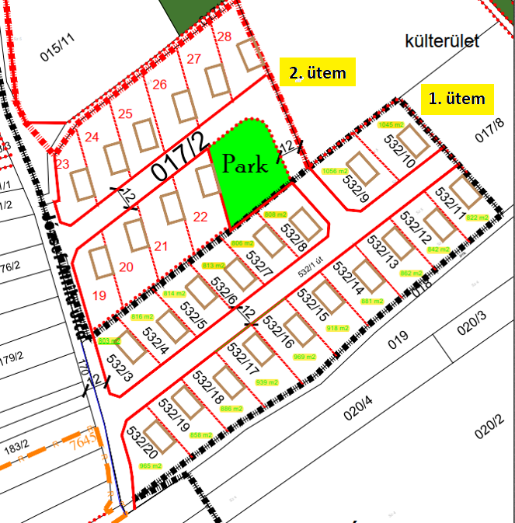
A LEVENDULA VILLA PARK Új, családi házas, kertvárosias lakóegység 3,2 ha területen. Az 1. ütemben 18 telken – 18 családi ház, a 2. ütemben 10 telken - 10 családi ház és közpark épül. A telkek méretét a kertvárosi jelleg, a komfort és az észszerűség szabályozta. A telkek mérete: 803 - 1056 m² között
2. Ütem

Slide 9
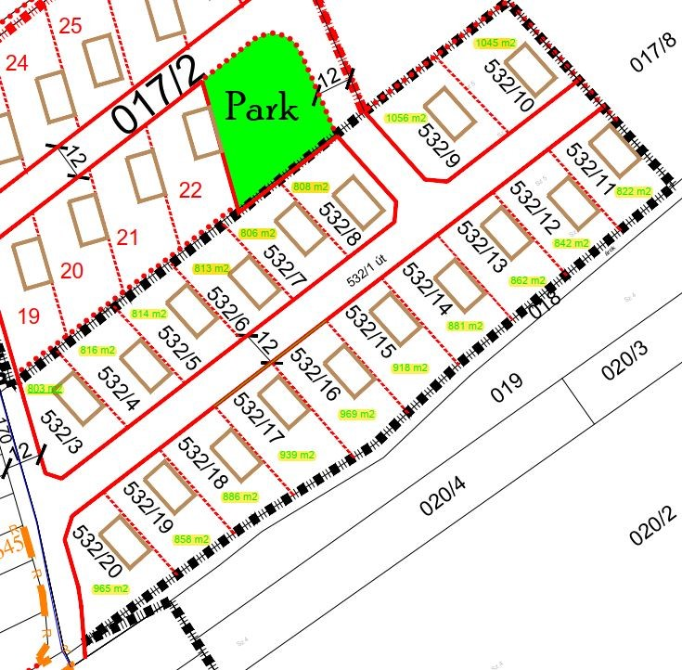
Válasszon telket az elhelyezkedése és mérete alapján (1. ütem):
Hrsz № m² Hrsz № m²
532/3 | 803
532/4 | 816
532/5 | 814
532/6 | 813 eladva sold продан
532/7 | 806
532/8 | 808
532/9 | 1056
532/10 | 1045
532/11 | 822
532/12 | 842
532/13 | 862
532/14 | 881
532/15 | 918
532/16 | 969
532/17 | 939
532/18 | 886
532/19 | 858
532/20 | 965
2. Ütem 10 telek

Slide 10
A Levendula Villa Parkot Önnel együtt építjük
Beépítési terv

Slide 11
VÁLASSZON HÁZAT!
TÍPUS | m² bruttó | Terasszal számított nettó m² m² | Szobák száma | Hálószoba | Fürdőszoba | Terasz
CSAJÁG | 171 | 141 155 | 5 | 3 | 2 | 1
LEVENDULA | 147 | 120 130 | 4 | 3 | 1+WC külön | 2
ÚJHEGY | 130 | 104 122 | 4 | 3 | 1+WC külön | 1
JÁZMIN | 116 | 94 102 | 3 | 2 | 1+WC külön | 1
IBOLYA | 99 | 80 86 | 3 | 2 | 1+WC külön | 1
ÖN kiválasztja….
a telket
a házat
…mi pedig felépítjük Önnek
Válassza ki az igényeinek és lehetőségeinek leginkább megfelelő,
funkciójában és megjelenésében tetsző HÁZAT!
családi otthon családi nyaraló befektetési célú ingatlan

Slide 12
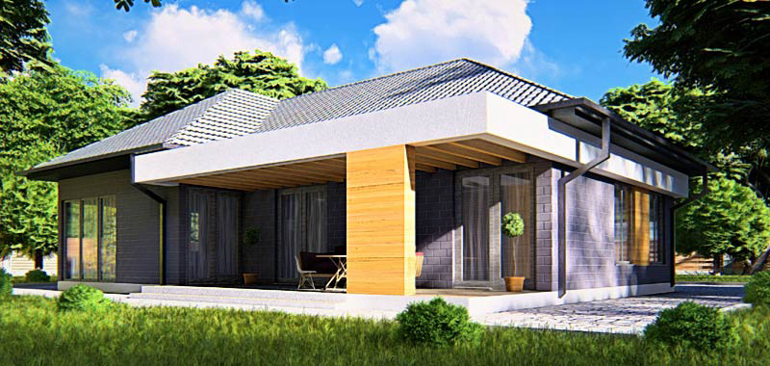
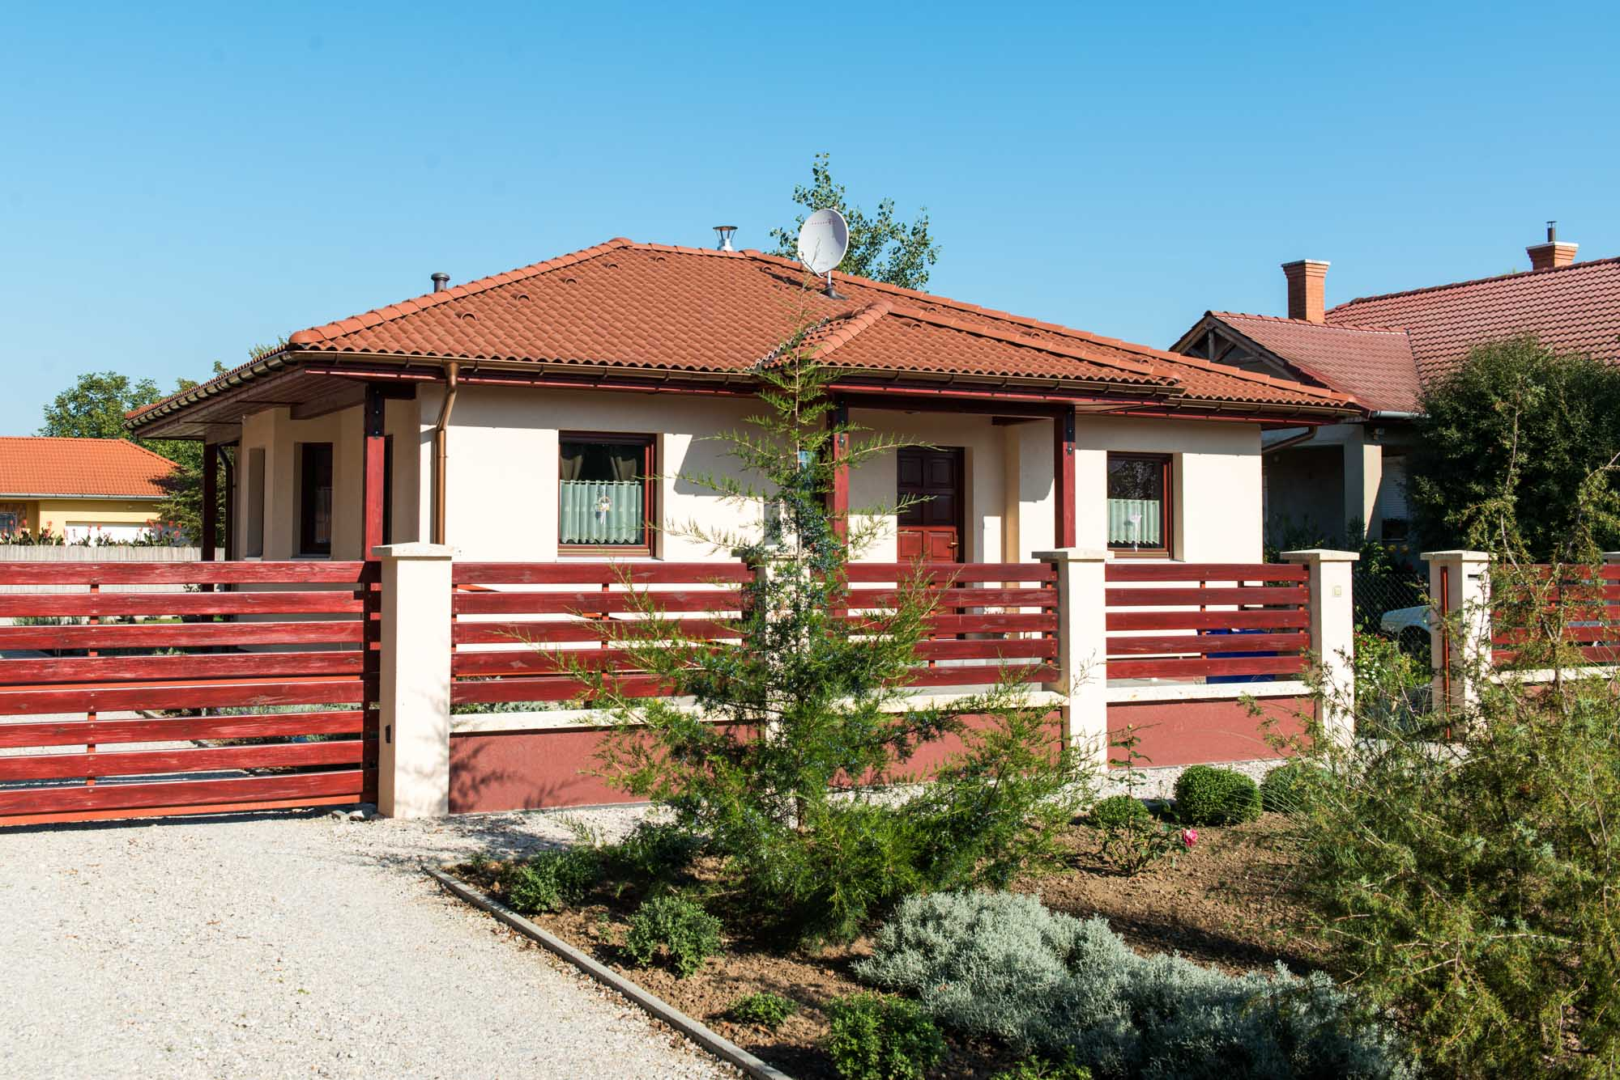
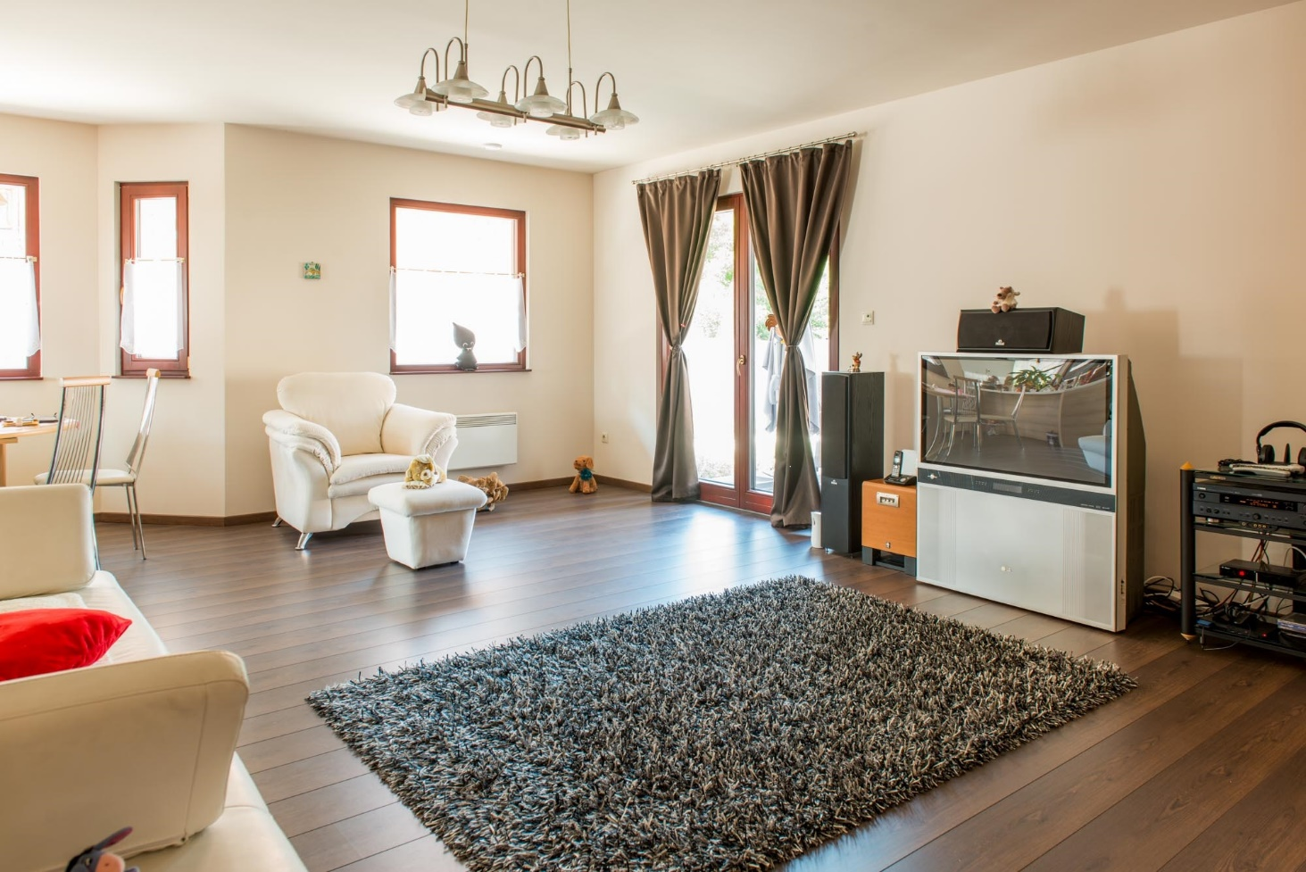
A Levendula Villa Park építészeti koncepciója
Kombináltuk
a falu természetes környezetét,
+
a modern építészeti megoldásokat,
+
a korszerű építési technológiát
+
és a gazdaságosságot.
Ennek elérése, és a változó igények, lehetőségek kielégítése
érdekében több, különféle típusú házat kínálunk leendő lakóink számára.
Kiválasztja a házat, majd
úgy alakíthatja a belső elrendezését, amely leginkább megfelel Önnek
és családjának.

Slide 13
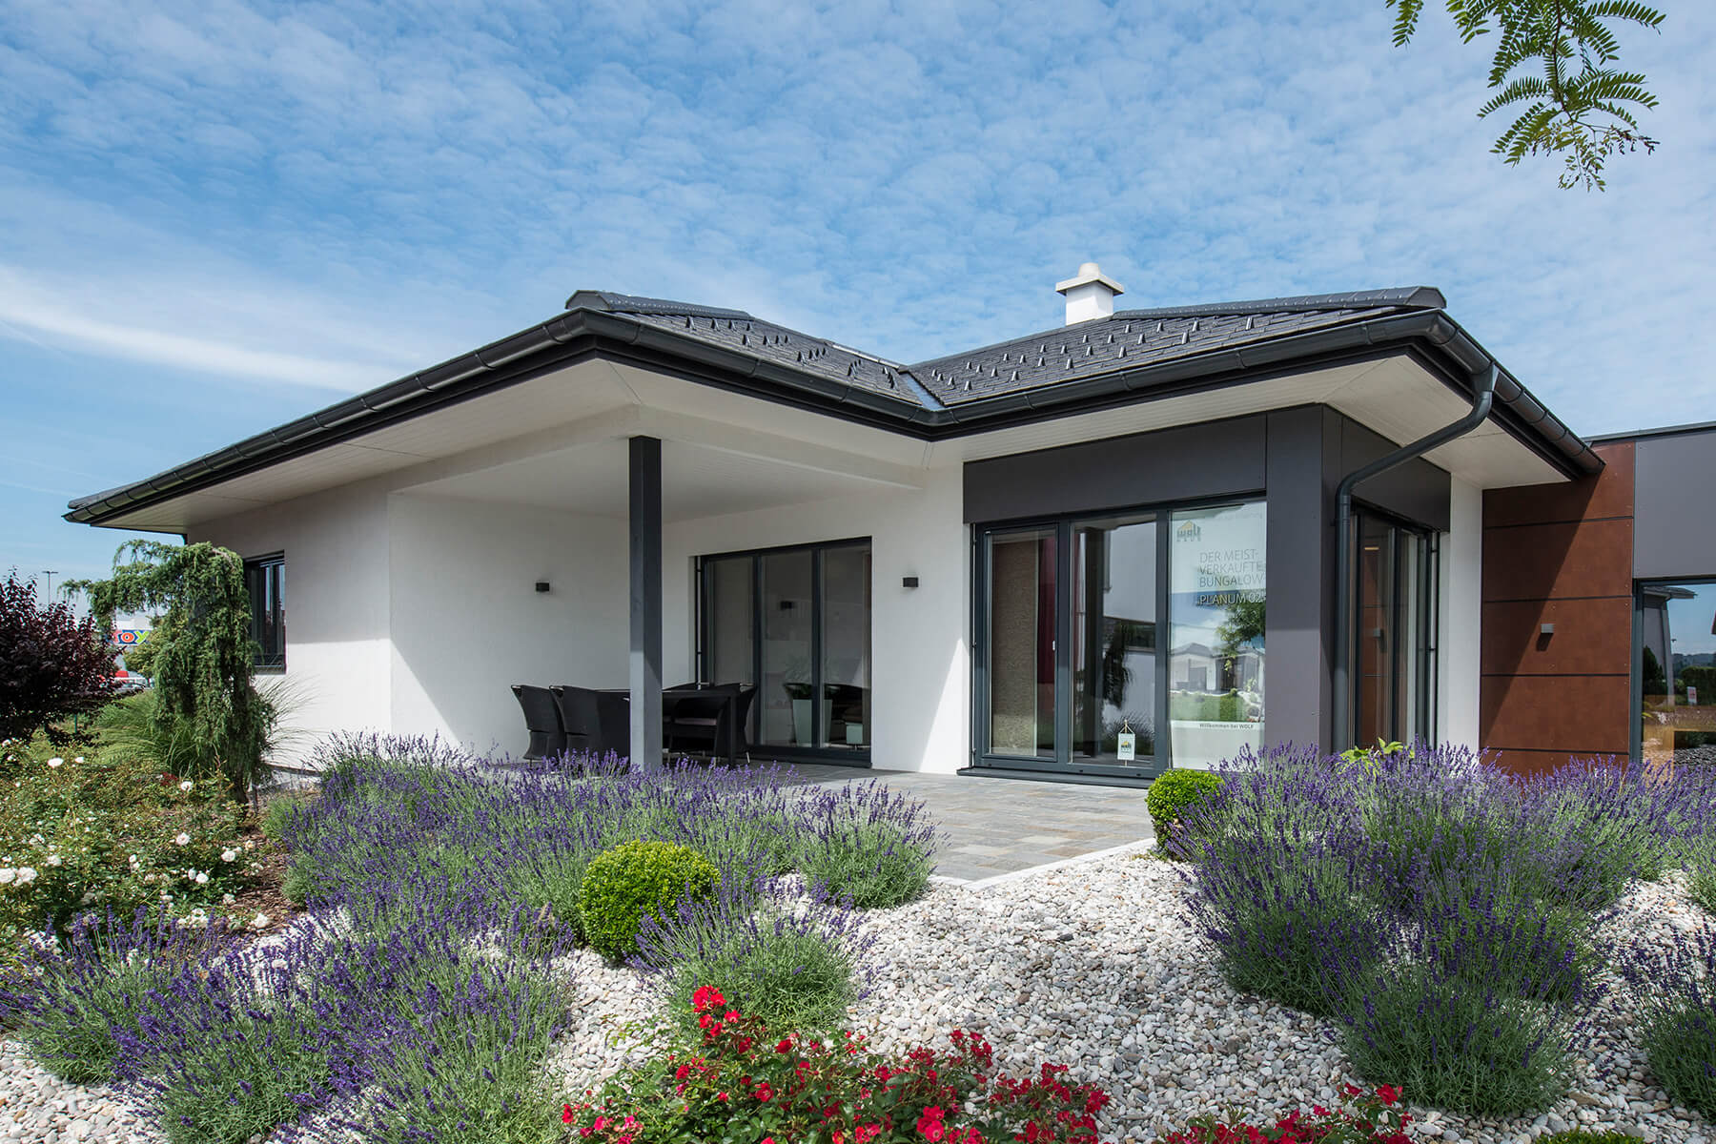
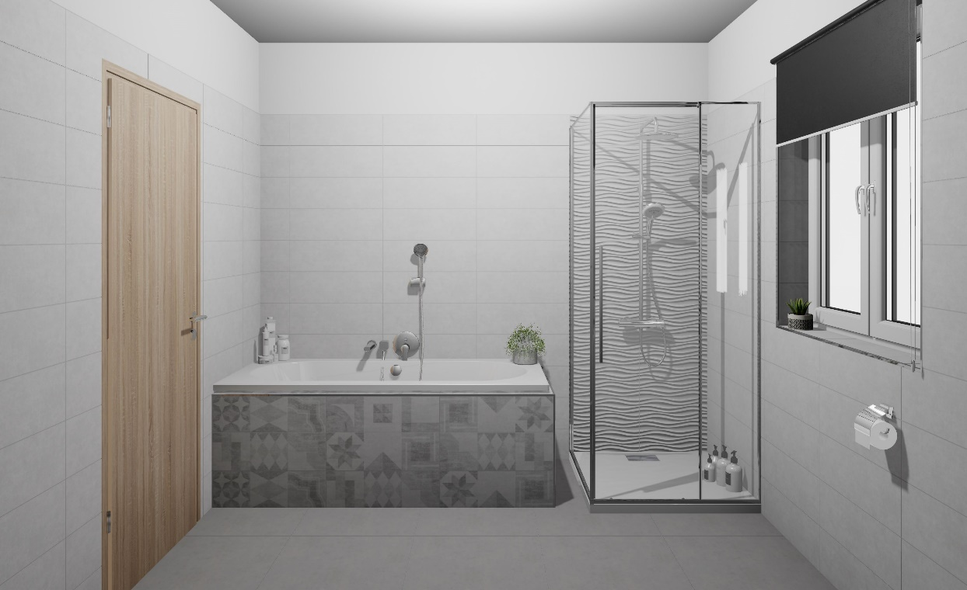
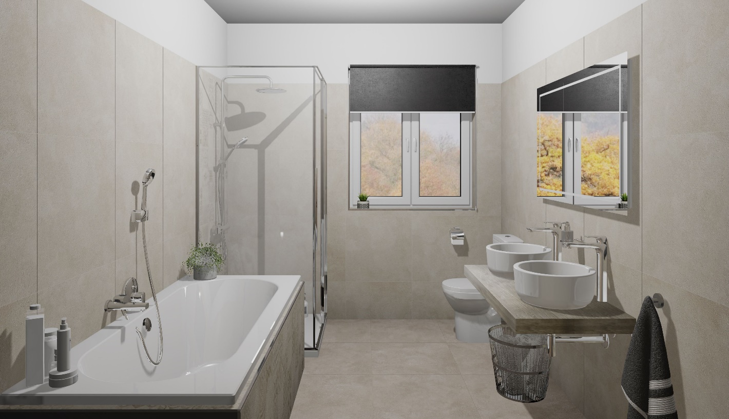
AJÁNLOTT TÍPUSOK Csajág 141 m²
A kép illusztráció

Slide 14
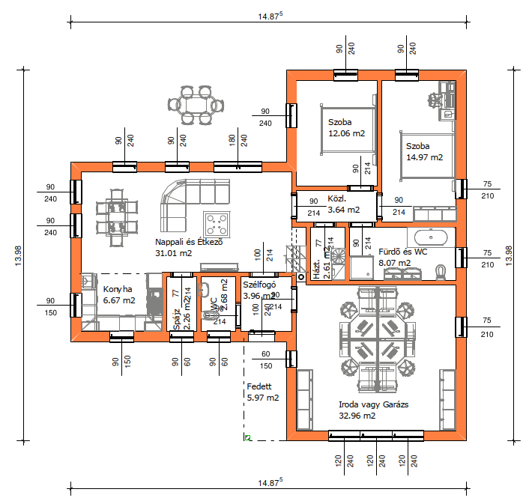
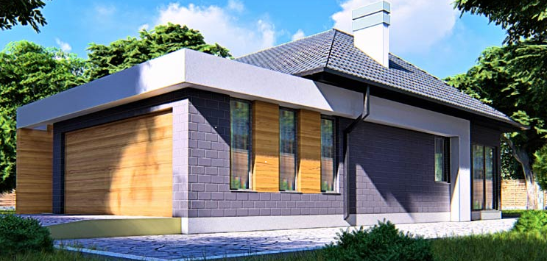
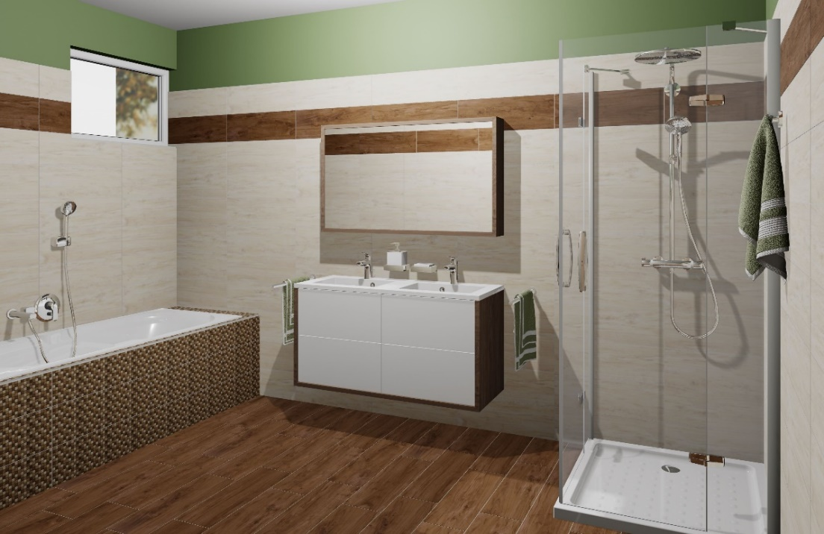
Levendula 120 m²
AJÁNLOTT TÍPUSOK

Slide 15
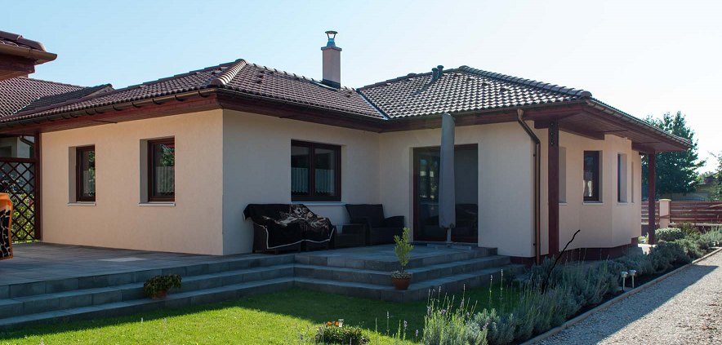
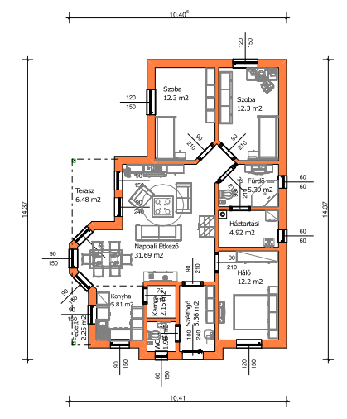
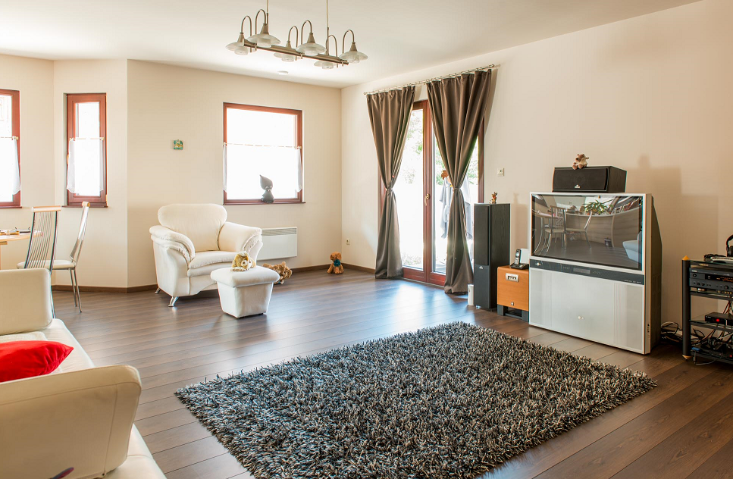
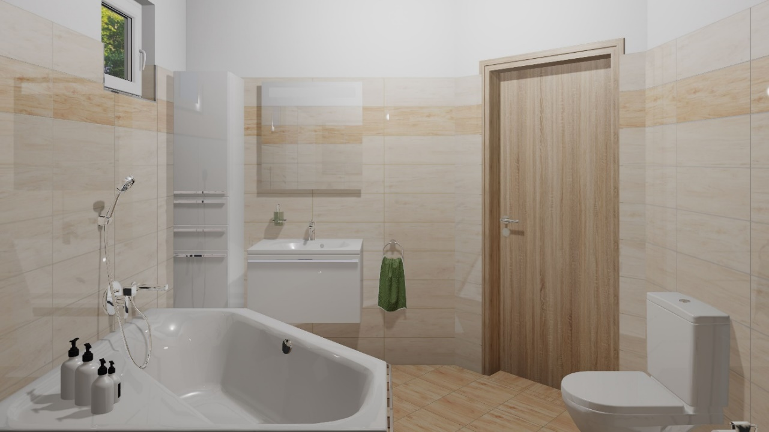
Újhegy 104 m²
AJÁNLOTT TÍPUSOK

Slide 16
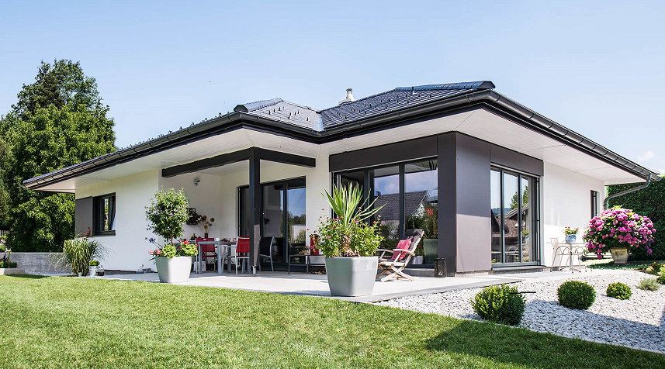
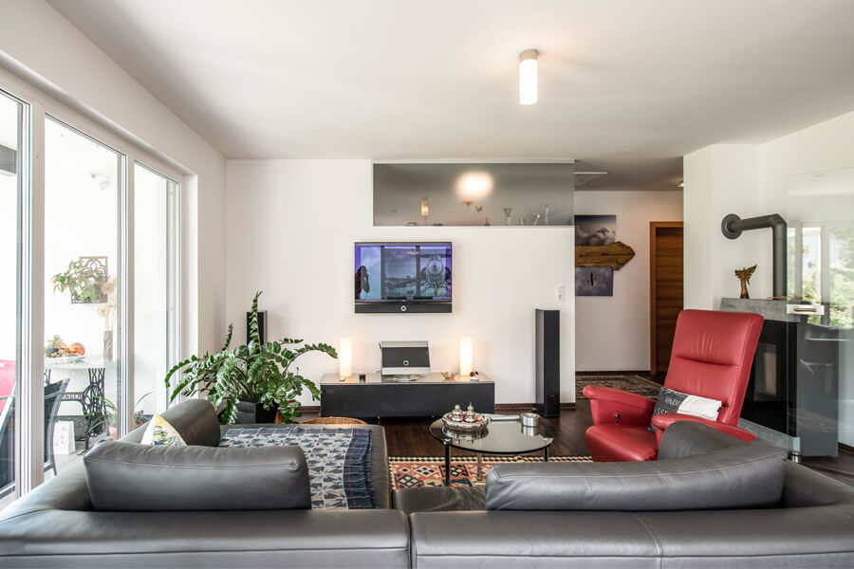
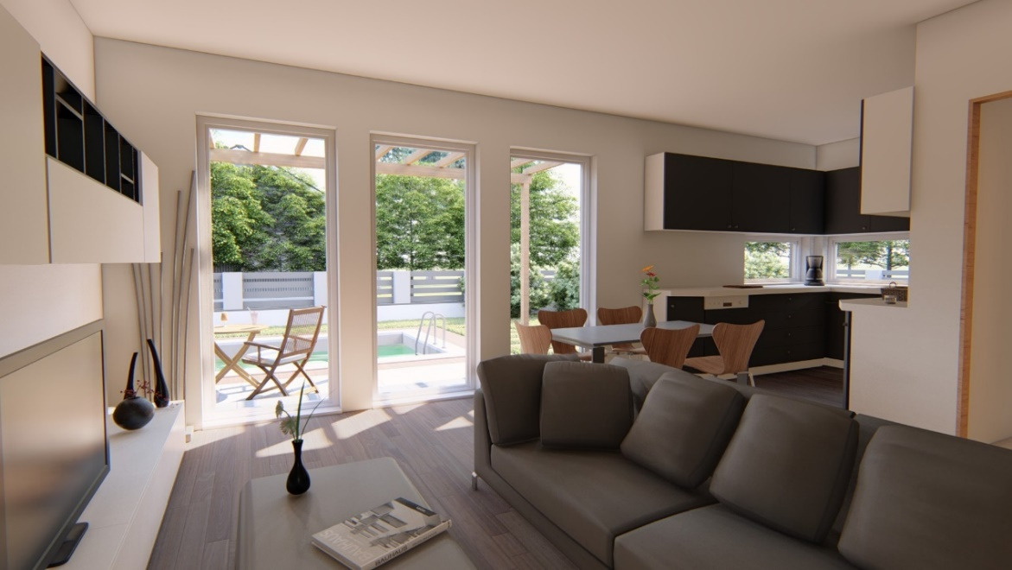
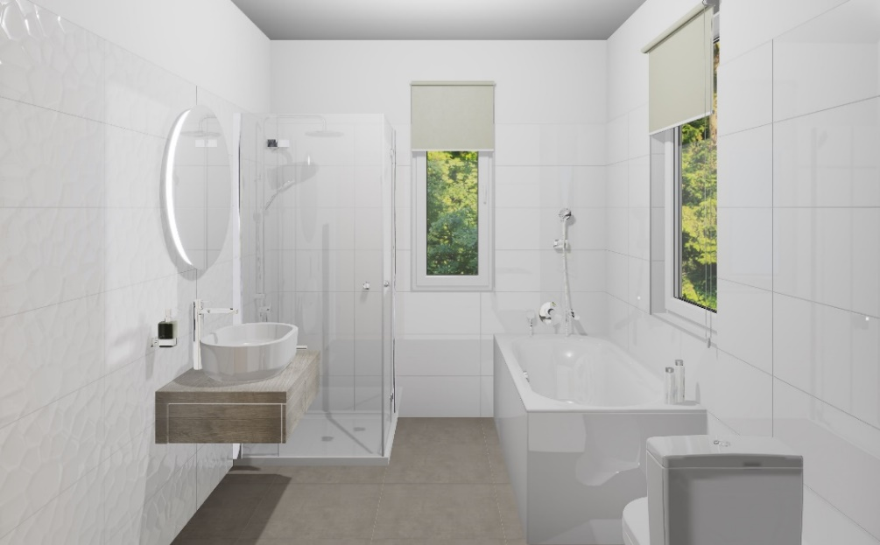
Jázmin 94 m²
AJÁNLOTT TÍPUSOK

Slide 17
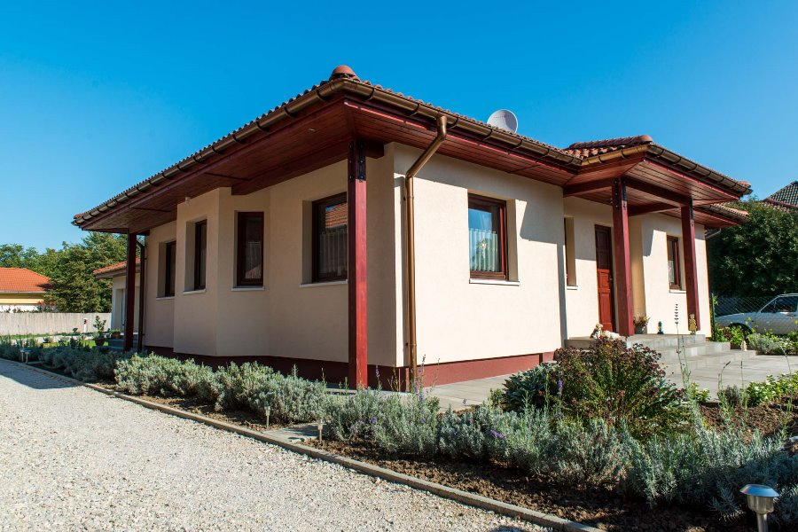
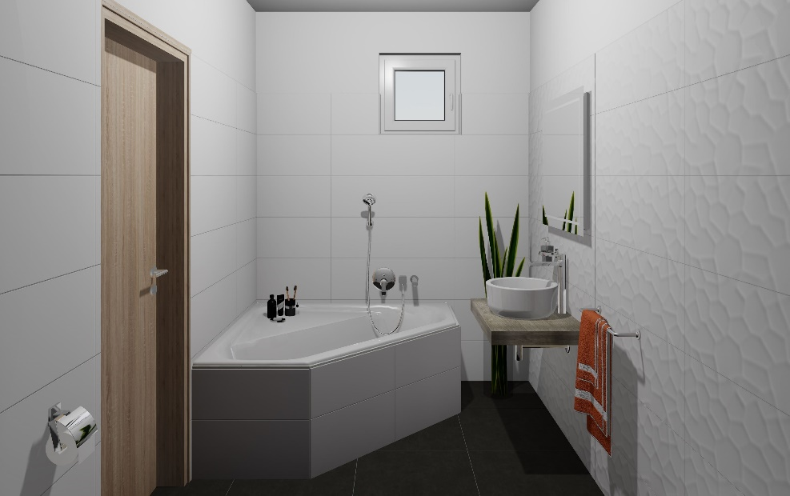
Ibolya 80 m²
AJÁNLOTT TÍPUSOK

Slide 18
NE BAJLÓDJON, NE IDEGESKEDJEN AZ ÉPÍTKEZÉSSEL!
A Pharmber Kft. annak érdekében, hogy
mentesítse Vevőit – Partnereit az építéssel járó gondoktól,
biztosítsa a „Levendula Villa Park” egységes építészeti megjelenését,
garantálja az építkezés árát és idejét,
lehetővé tegye az építkezések időbeni összehangolását, a már ott lakók kényelmét,
VÁLLALJA A KIVÁLASZTOTT TELEKRE
A KIVÁLASZTOTT ÉS
A TERVEZŐVEL EGYÉNI IGÉNYEIRE FORMÁLT
HÁZ ÉPÍTÉSI ENGEDÉLYEZTETÉSÉT
MEGÉPÍTÉSÉT ÉS
A KÉSZ HÁZ ÁTADÁSÁT A VEVŐK IGÉNYE SZERINT
WOLF TECHNOLÓGIÁVAL
KÜLSŐLEG KÉSZ ÁLLAPOTBAN (BEFEJEZŐ MUNKÁK NÉLKÜL) vagy KULCSRAKÉSZEN
HÁZAINK – A BALATONHOZ KÖZEL
ÁRAINK – ATTÓL TÁVOL
• családi otthon
• családi nyaraló INGATLAN BEFEKTETÉSRE

Slide 19
WOLF HAUS KFT. A PHARMBER KFT. STRATÉGIAI PARTNERE A LEVENDULA VILLA PARK HÁZAINAK ÉPÍTÉSÉBEN
A WOLF TECHNOLÓGIA 55 éve Európában
30 éve Magyarországon
Jellemzői:
- Magas minőségű fa alapanyagok
- Üzemi gyártás korszerű technológiával
- Nagyfokú előregyártás, ajtókkal, ablakokkal szerelt falak
- Rövidebb helyszíni munkavégzés, idő és pénz megtakarítás
- Korszerű, magas szigetelési képesség, kisebb üzemeltetési költség
GYORS, KORSZERŰ, TISZTA ÉPÍTÉSI MUNKA A HELYSZÍNEN
OSZTRÁK MINŐSÉG

Slide 20
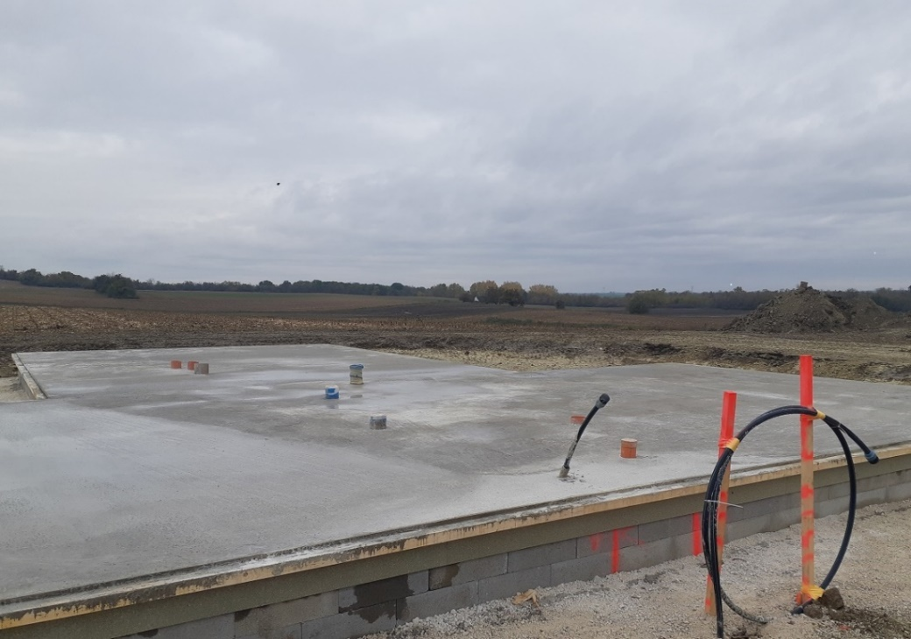
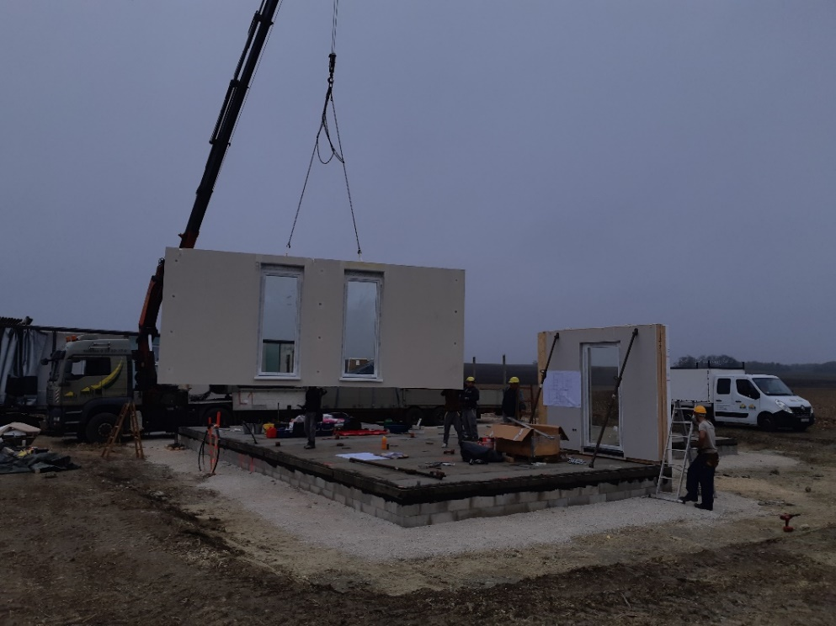
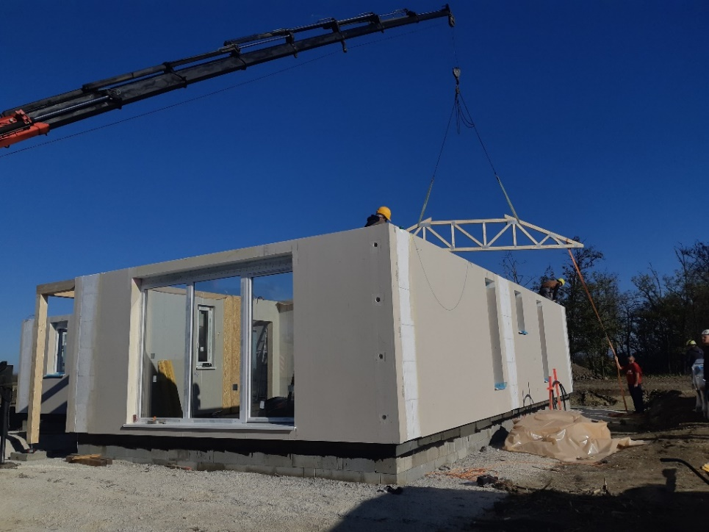
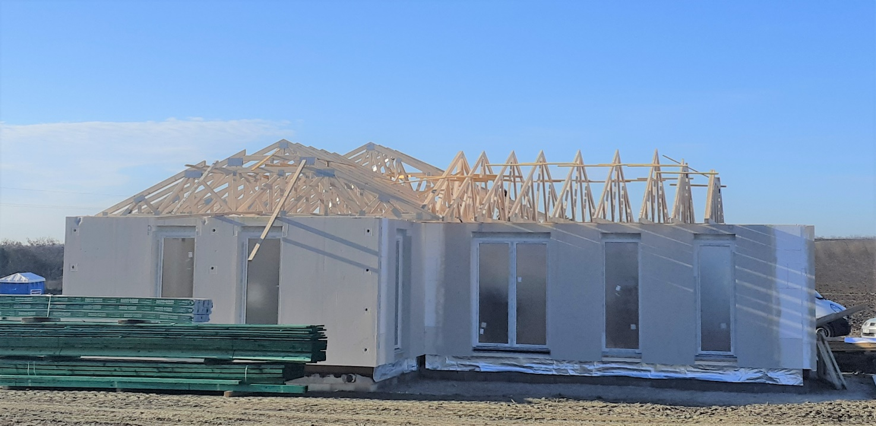
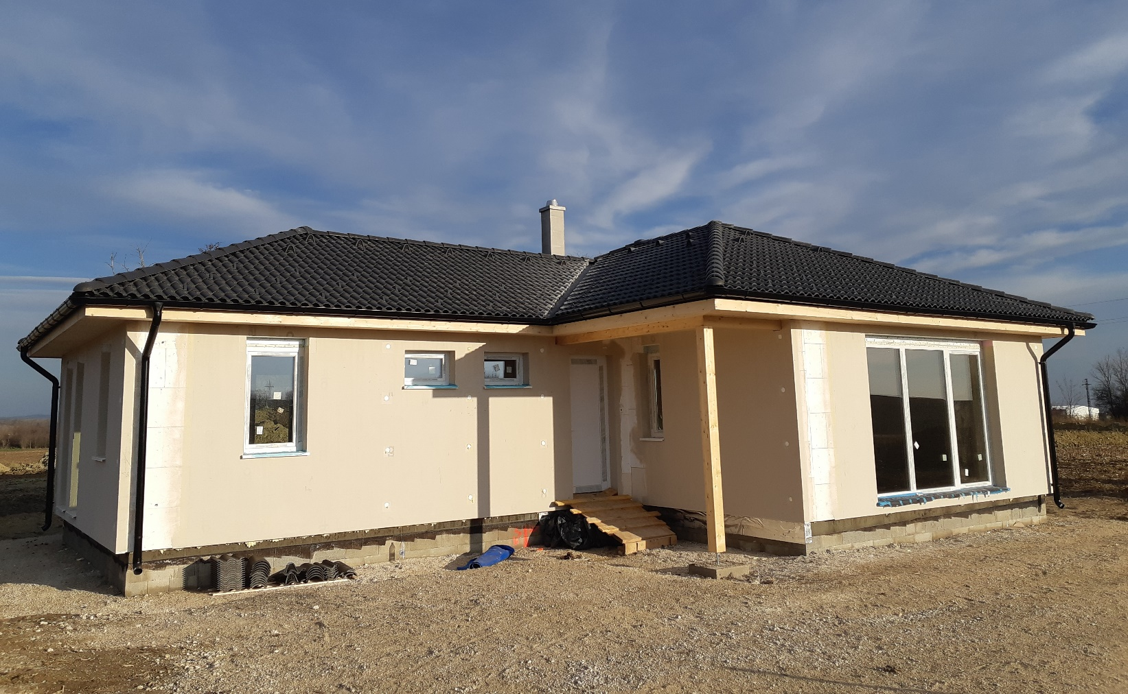
A BEMUTATÓ HÁZ MI IS A WOLF CÉGET VÁLASZTOTTUK „KÜLSŐLEG KÉSZ” FELÉPÍTÉSE - ELŐZETES GYÁRTÁSI RENDELÉSSEL - 2 HÓNAP ALATT:
2020.10.07. 2020.11.02. 2020 11.16.
2020 11.17. 2020 11.18. 2020.12.05
LEVENDULA TÍPUSÚ HÁZ 120 m² nettó

Slide 21
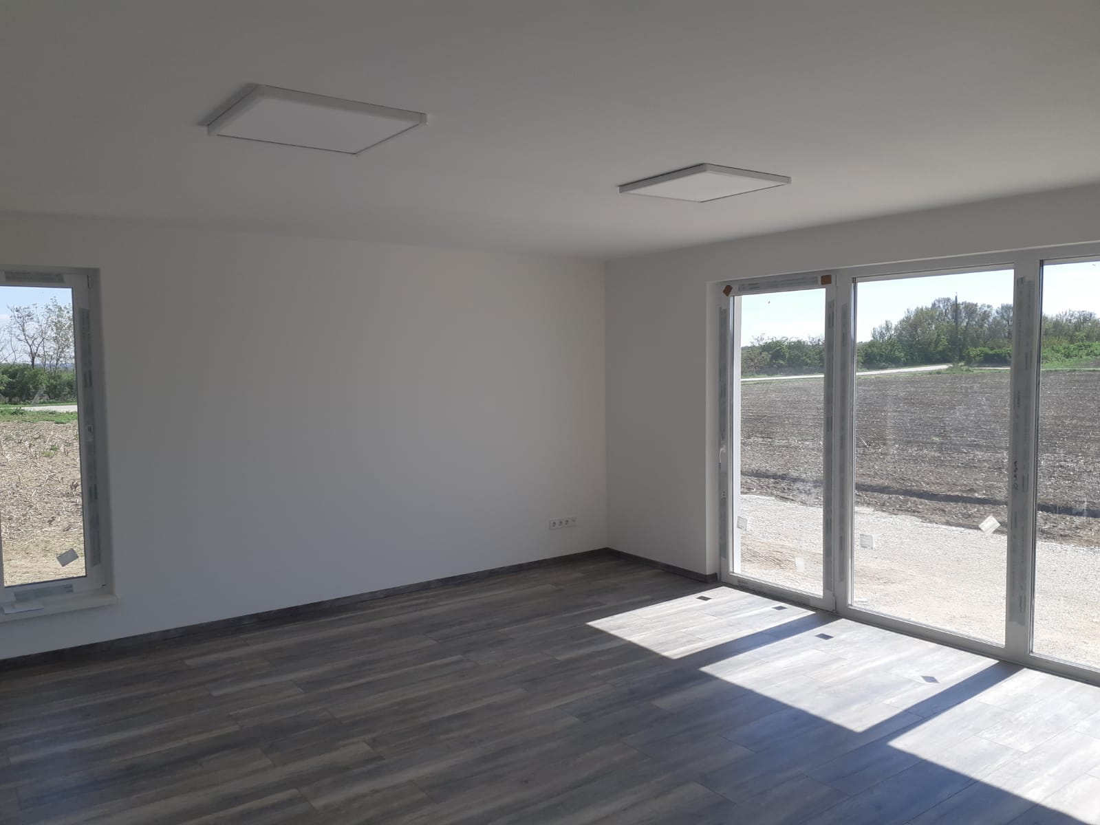
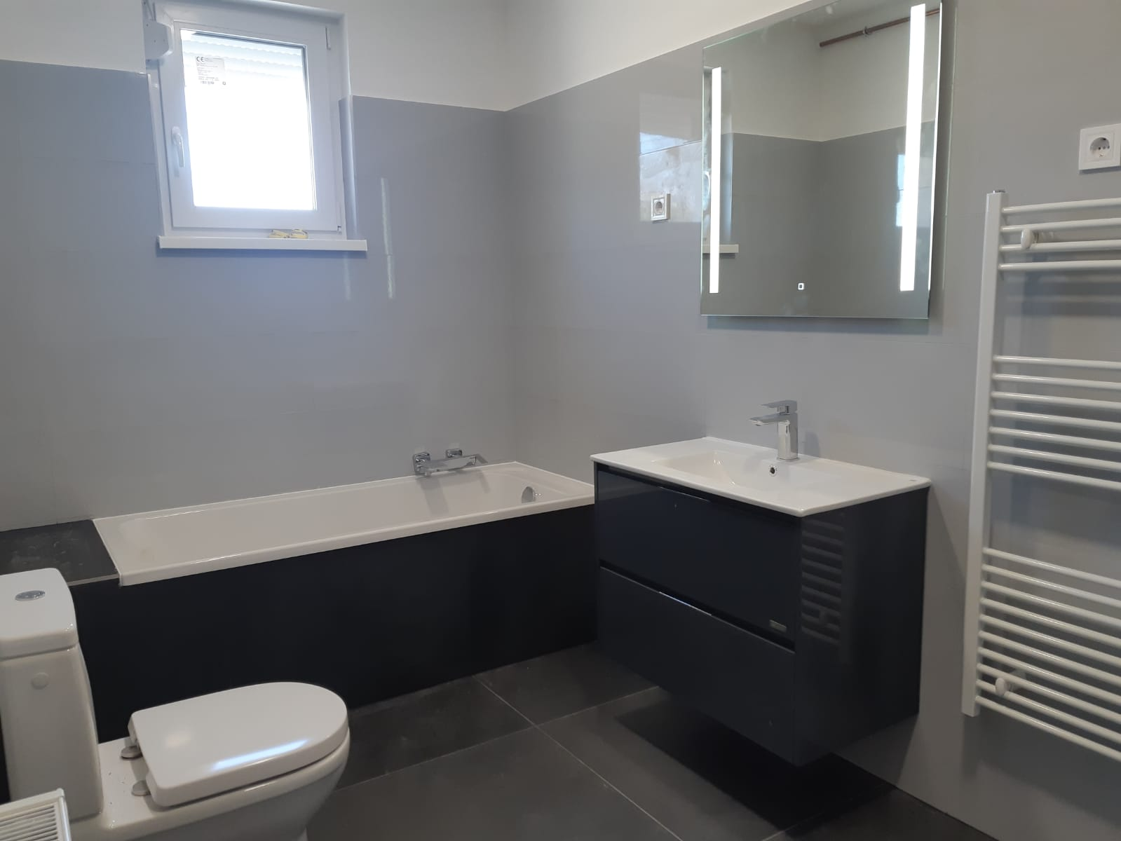
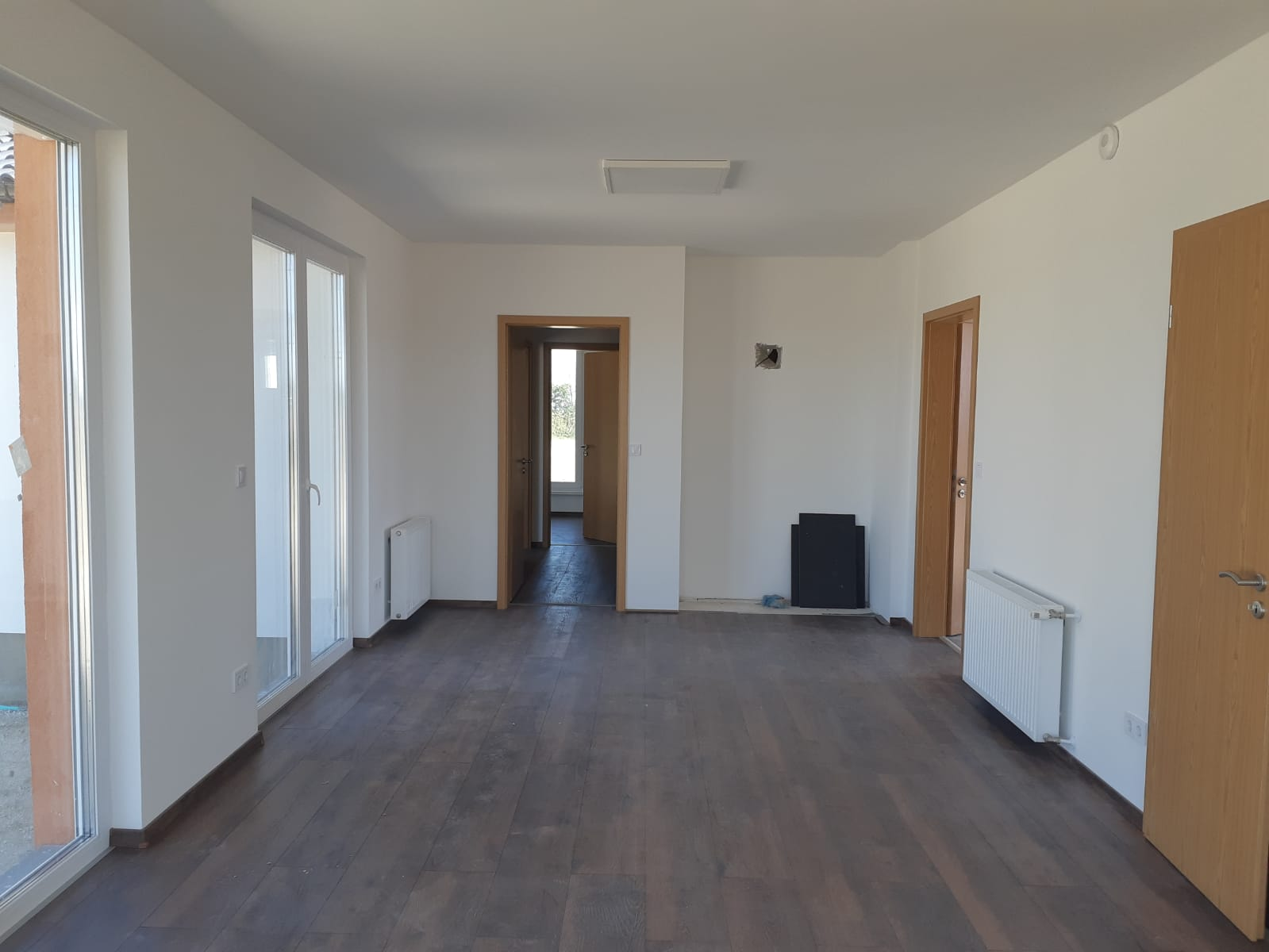
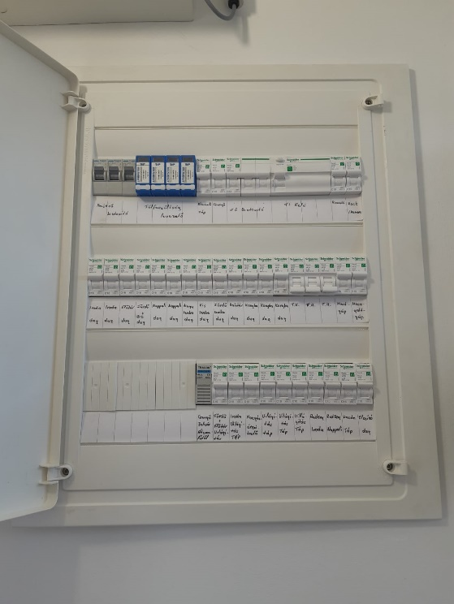
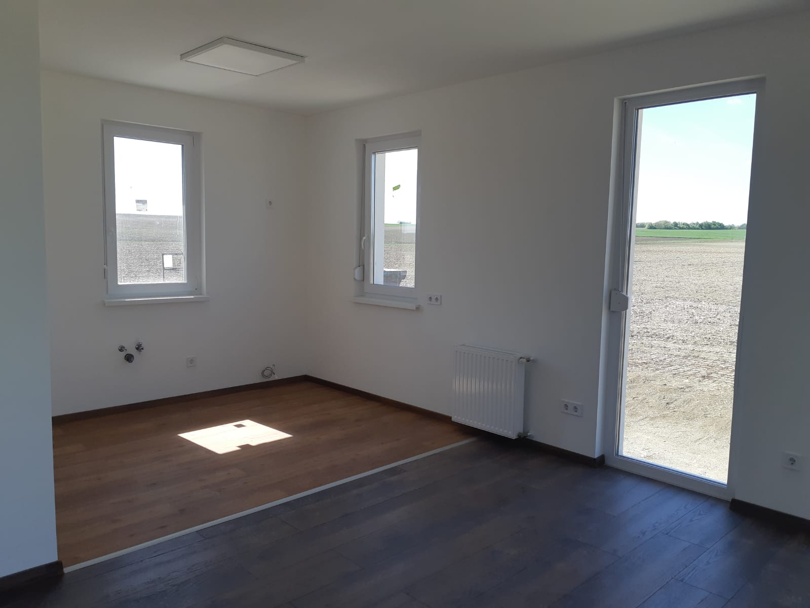
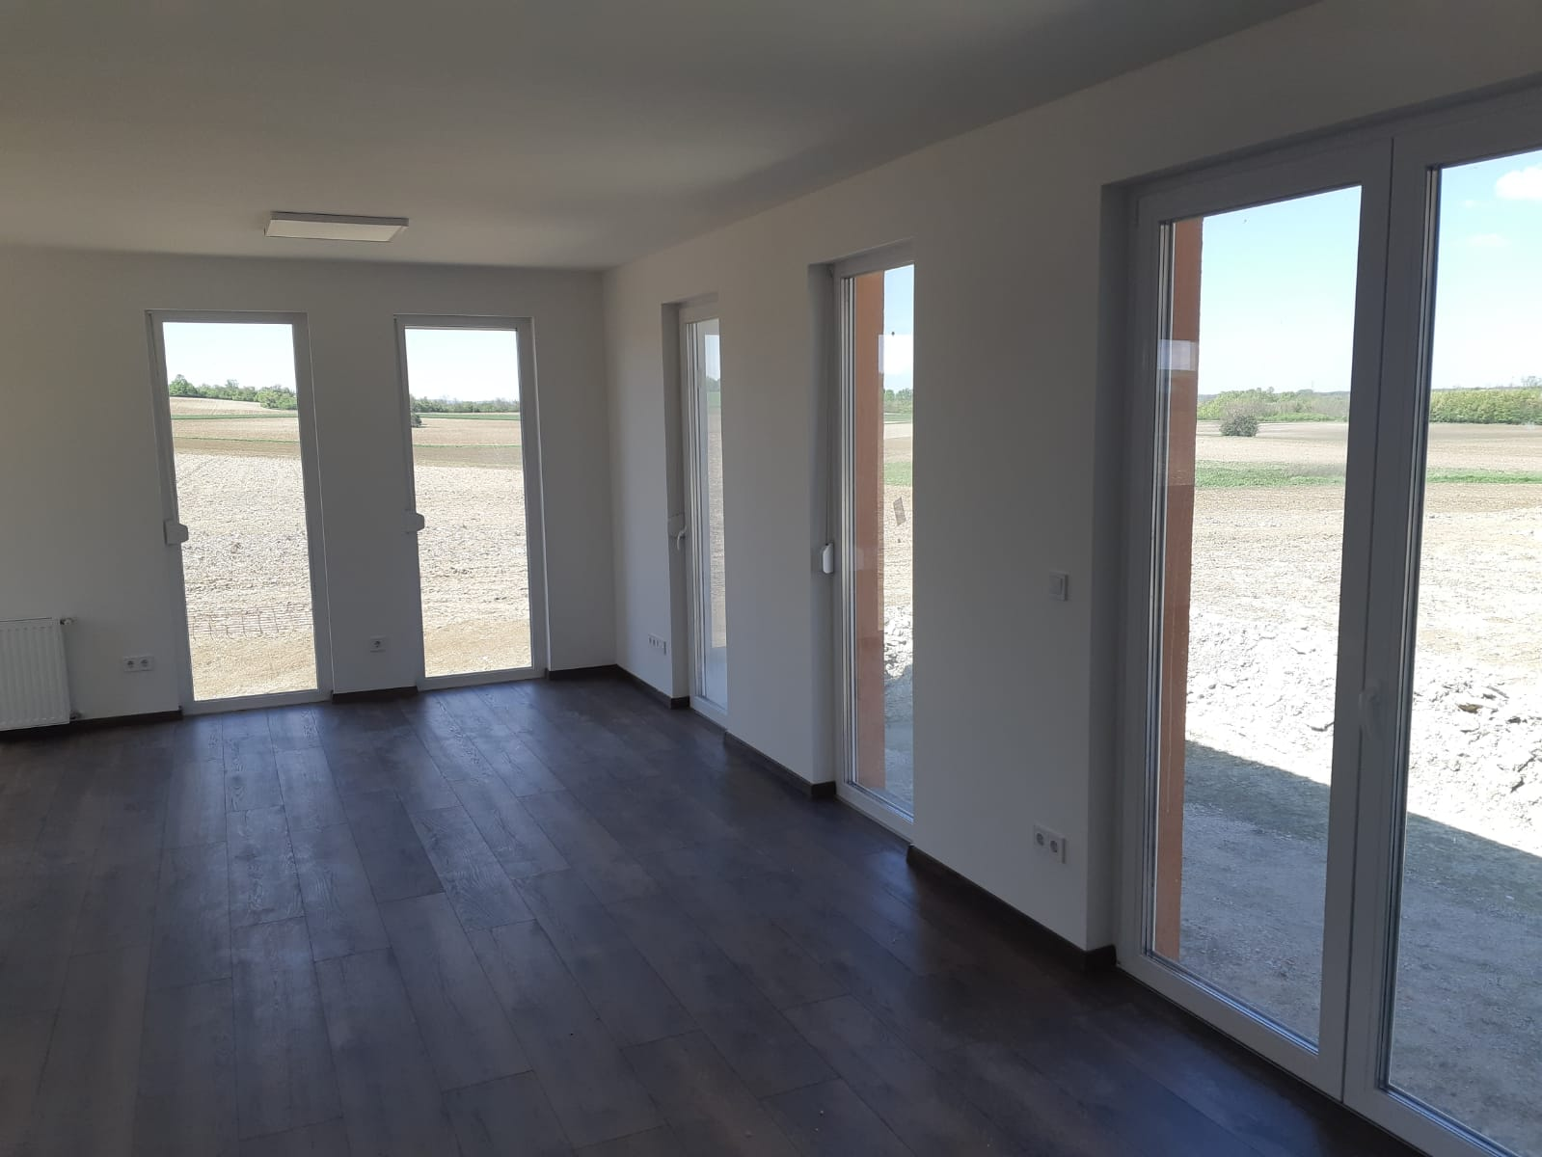
2021. április „kulcsra kész” Csajágon MEGTEKINTHETŐ

Slide 22
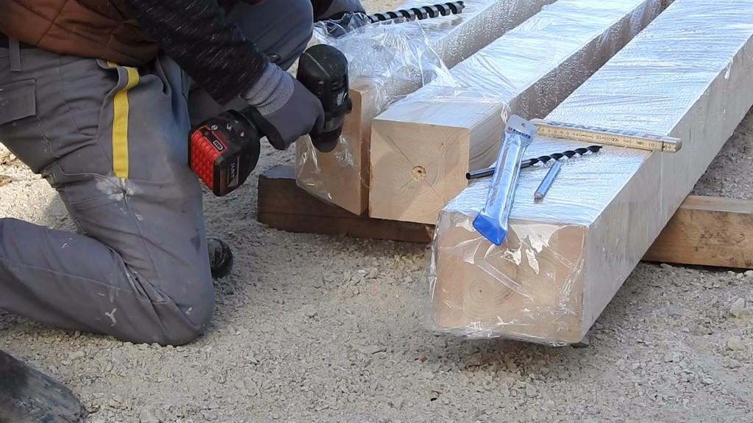
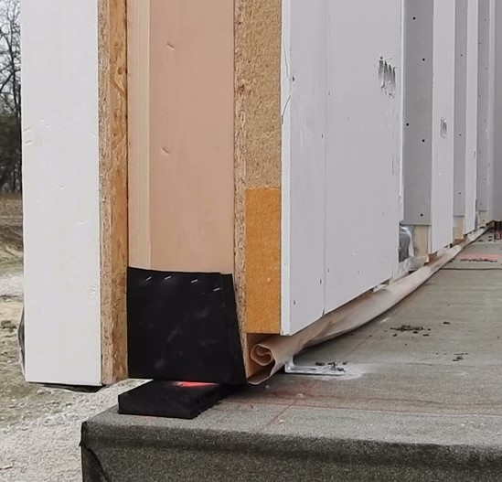
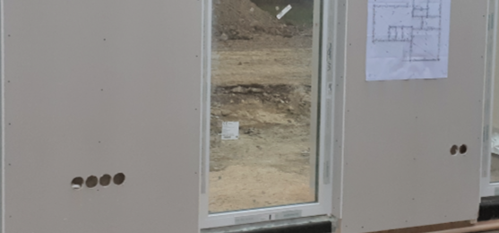
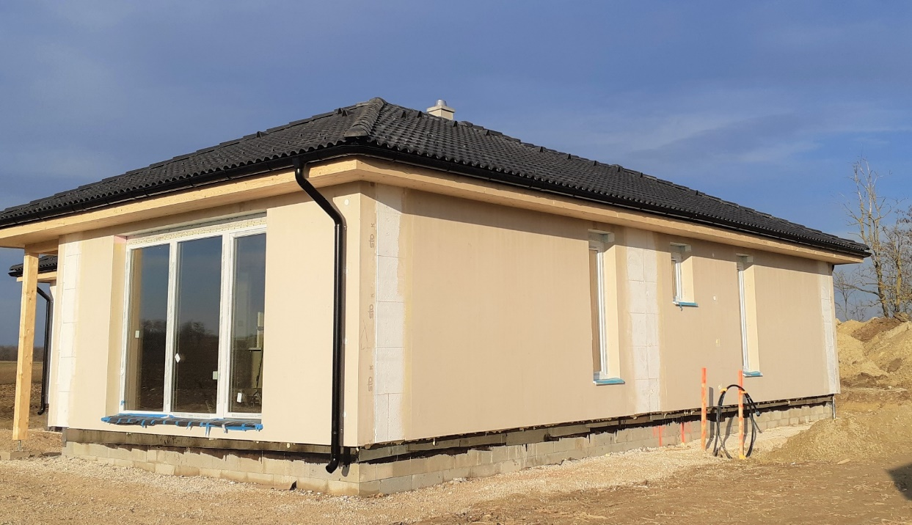
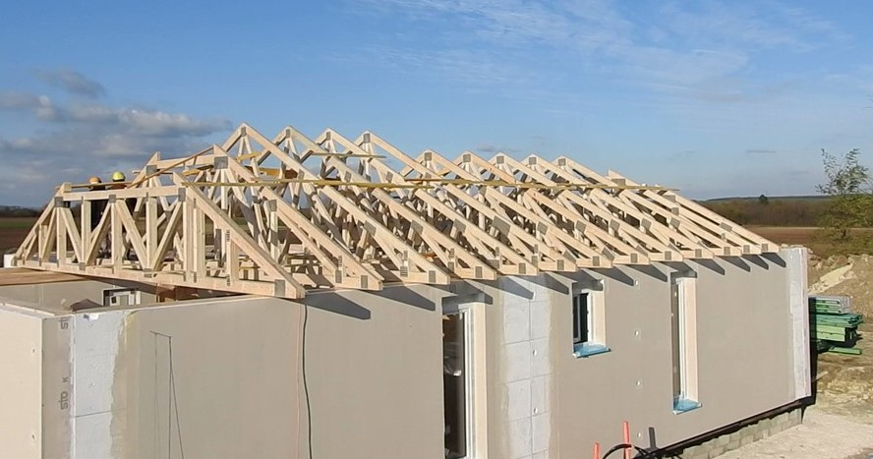
HA ÖN KÍVÁNJA VÉGEZNI A BELSŐ MUNKÁKAT – MI ÁTADJUK DE AKÁR A KIVÁLASZTOTT HÁZAT „KÜLSŐLEG KÉSZEN” IS ÁTVEHETI
Az épület : - szigetelt beton alapon áll, teljesen zárt
- az alapban benne az alapvezetékezés
(a csatorna, víz, kandalló levegő szereléshez)
- külső ajtók-ablakok beépítve,
- belső falak, átjárók kialakítva
- az elektromos hálózathoz a csövezés a falban,
csatlakozási helyek kialakítva
- a kémény kész, hatósági átvétellel
- a tető teljesen kész, bádogos munkával,
csatornákkal együtt
Szerződéskötéstől számítva max 6 hónap alatt

Slide 23
KULCSRAKÉSZ HÁZAT ADUNK ÁT – CSAK KÖLTÖZZÖN BE!
ÁTVÁLLALJUK ÖNTŐL AZ ÉPÍTKEZÉS MINDEN FELADATÁT ÉS GONDJÁT!
A KÍVÜLRŐL KÉSZ HÁZ TELJES BELSŐ MUNKÁINAK BEFEJEZÉSE:
PADLÓ ÉS MENNYEZET KIALAKÍTÁSA 30 CM SZIGETELÉSSEL
BELSŐ AJTÓK BEHELYEZÉSE - JAFHOLZ termékekkel (www.jafholz.hu)
HIDEG BURKOLATOK – ZALAKERÁMIA (www.zalakeramia.hu/menu/katalogus)
LAMINÁLT PADLÓ BURKOLATOK – JAFHOLZ (www.jafholz.hu)
KÜLSŐ-BELSŐ FESTÉS – POLIFARBE (www.polifarbe.hu)
FAJANSZOK - SZERELVÉNYEZÉS (www.alfoldi.hu) „MOFÉM” szerelvényekkel (www.mofem.hu)
FŰTÉS SZERELÉS - RIELLO kazán (https://www.riello.com/hungary) és PURMO radiátorok (www.purmo.com/hu)
VILLANYSZERELÉS – Schneider Electric termékek (https://www.se.com/hu/hu/)
AZ ÁRAJÁNLATUNK A FENTI TARTALMÚ
„STANDARD” MINŐSÉGRE SZÓL!

Slide 24
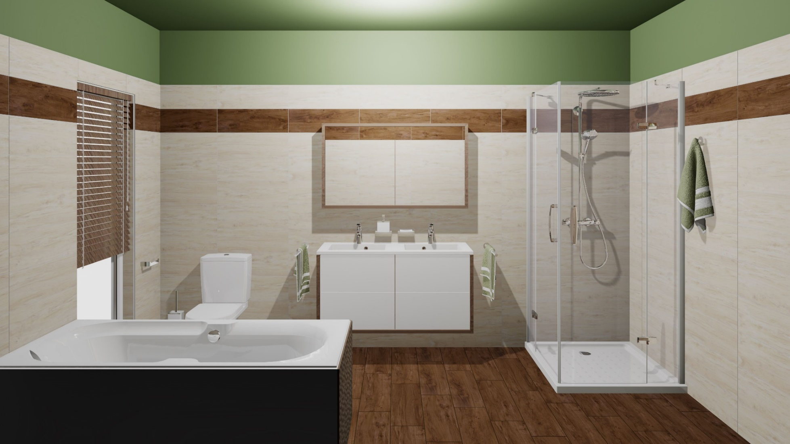
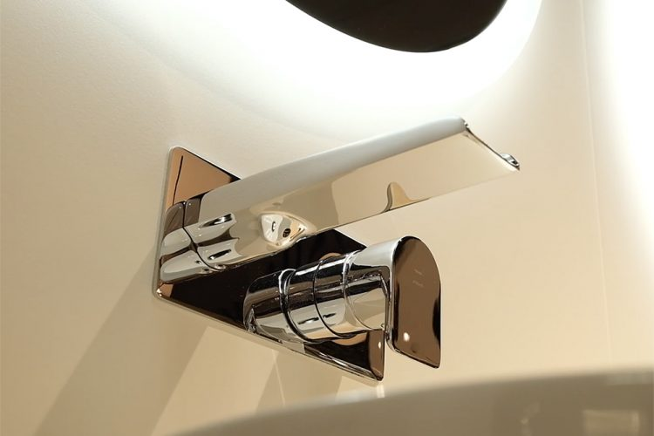
„PRÉMIUM” MINŐSÉG
EGYÉNI IGÉNYEK SZERINT LEHETSÉGES MAGASABB
MINŐSÉGŰ BELSŐ KIALAKÍTÁS
„PRÉMIUM” MEGRENDELÉS ESETÉN
EBBEN A MINŐSÉGBEN MÁS MÁRKÁJÚ ÉS MINŐSÉGŰ
ANYAGOKAT, TERMÉKEKET JAVASOLUNK:
Pl.: VILLEROY & BOCH szaniter,
TEKA STROHM szerelvények,
BURKOLÓANYAGOK Zalakerámia,
ELEKTROMOS SZERELVÉNYEK LEGRAND,
MEGÚJULÓ ENERGIÁVAL A FŰTÉST (napelem, geotermikus rendszer)
EZEKET AZ IGÉNYEKET EGYEZTETJÜK, ÉS
KÜLÖN MEGÁLLAPODÁS ALAPJÁN TELJESÍTJÜK

Slide 25
INFORMATÍV ÁRAK típusok szerint:
Típus | Beépített m² | Belső lakótér m² | NETTÓ ÁR „Kívül kész” (1 sz. leírás) | NETTÓ ÁR „Kulcsrakész” (2 sz. leírás) | 5 % ÁFA | BRUTTÓ ÁR „Kulcsrakész” (Telekkel együtt) | BRUTTÓ ÁR/m² (Telekkel együtt)
Csajág + 30 m2 garázs | 171 | 141 30 | 67 500 000 | 98 000 000 | 4 900 000 | 102 900 000 6 000 000 | 729 787 200 000
Levendula | 147 | 120 | 61 500 000 | 87 500 000 | 4 375 000 | 91 875 000 | 765 625
Újhegy | 130 | 104 | 59 000 000 | 85 000 000 | 4 250 000 | 89 250 000 | 858 173
Jázmin + 22 m² fedett terasz | 116 | 94 22 | 53 000 000 | 77 500 000 | 3 875 000 | 81 375 000 3 887 000 | 865 691 177 000
Ibolya | 99 | 80 | 50 500 000 | 70 500 000 | 3 525 000 | 74 025 000 | 925 313
Az árak 2022. februári bázison készültek. A szerződés időpontjában aktuális,
esetleges árváltozásokat a szerződéskor egyeztetjük.

Slide 26
HASZNÁLJA KI A RENDKÍVÜLI ADÓZÁSI ÉS TÁMOGATÁSI KEDVEZMÉNYEKET
A Kormány döntése alapján 2021. január 1. és 2022. december 31. között engedélyezett új lakásvásárlás estén az ÁFA 27% helyett CSAK 5%!
NE HAGYJA KI EZT A 22% ADÓKEDVEZMÉNYT!
Aki igénybe veszi a CSOK kedvezményt és új házat vásárol, annak:
Csajág adottsága alapján érvényes a FALUSI CSOK + kedvezmény is!
- még az 5% ÁFÁ-t is visszatéríti az állam
- NEM kell megfizetni a 4% vagyonátruházási illetéket
A kapott CSOK TÁMOGATÁSON KÍVÜL HASZNÁLJA EZT A 31% KEDVEZMÉNYT

Slide 27
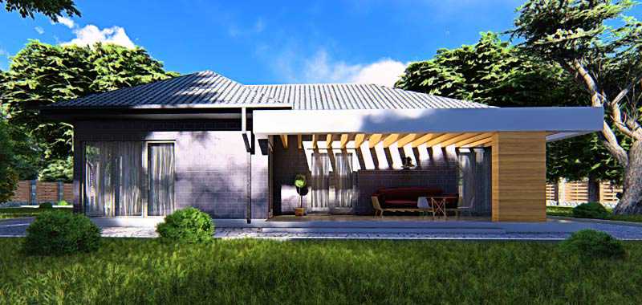
Gondoskodás a
jövőbeni lakosokról
Felismerve döntésének a fontosságát,
amikor házat vásárol,
elkészítettük Önnek a „kulcsrakész” lehetőséget!
A Pharmber Kft. kötelezettséget vállal minden olyan szolgáltatásra, ami a házak ellátásához szükséges.
Ily módon a ház felügyelete és karbantartása akkor is biztosított,
amikor Ön folyamatosan távol van.
28 telek - 28 ház

Slide 28
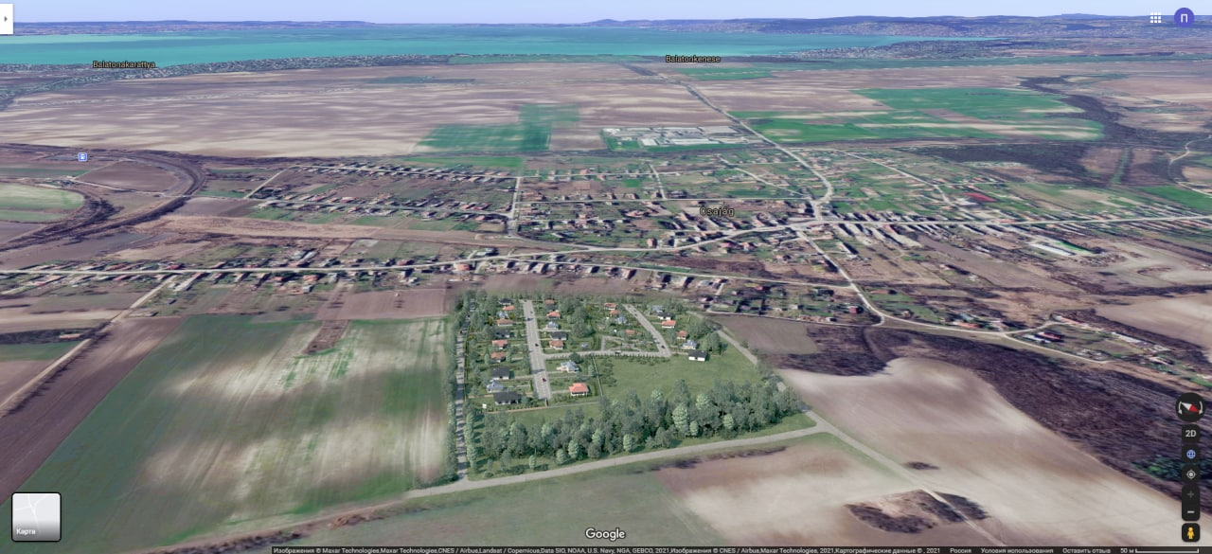
AZ ÉPÜLŐ LEVENDULA VILLA PARK CSAJÁG SZERKEZETÉBEN
BALATON
LEVENDULA VILLA PARK

Slide 29
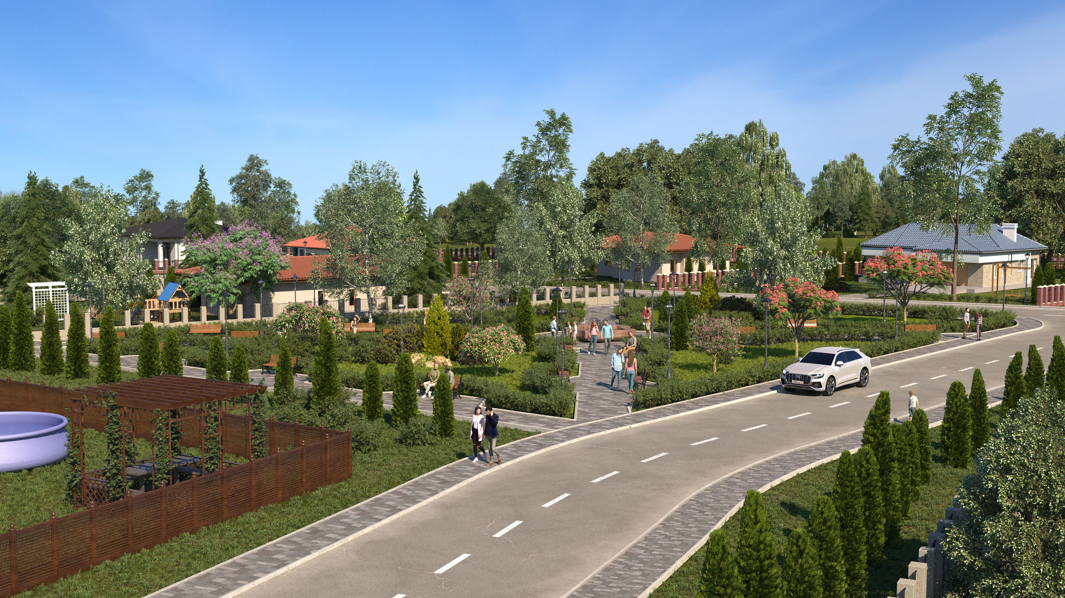
HOZZUK LÉTRE EGYÜTT A KELLEMES KÖRÜLMÉNYEKET
A PARK LÁTVÁNYTERVE

Slide 30
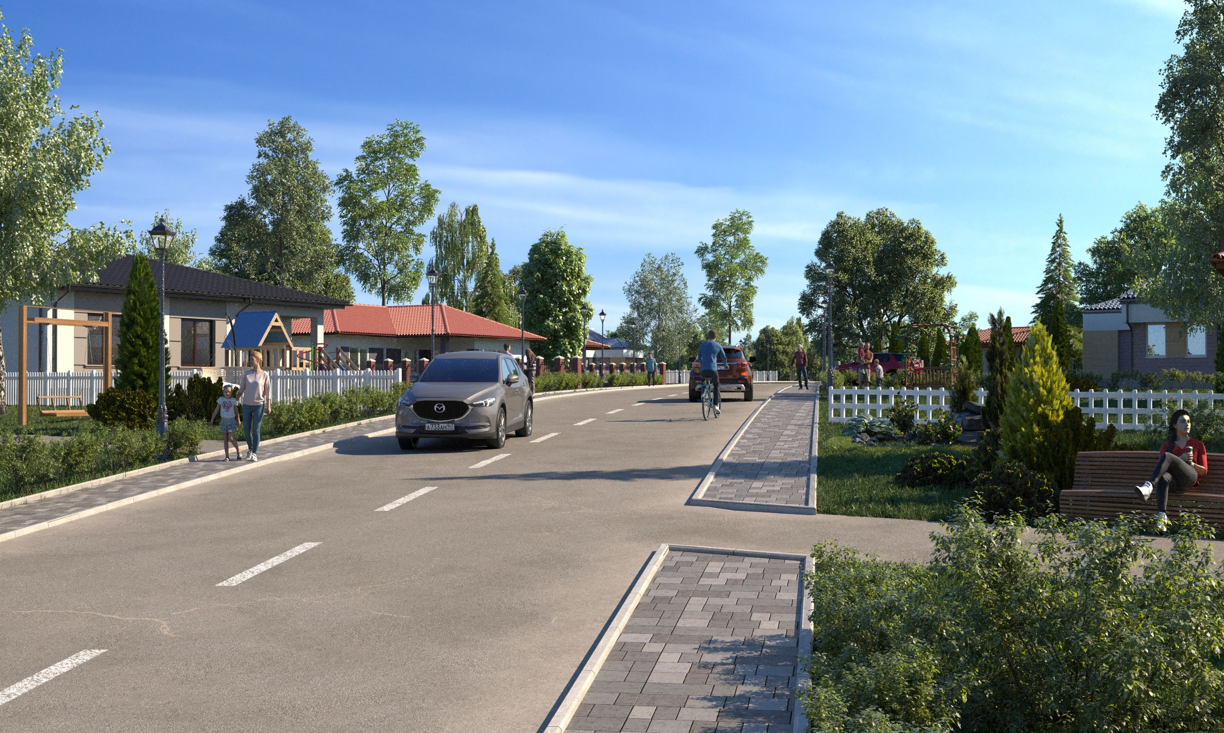
EGYÜTT HOZZUK EZT LÉTRE, ÉS EGYÜTT
ÖRÜLÜNK MAJD AZ ÚJ, KELLEMES
KÖRNYEZETNEK
A LEVENDULA TÍPUSÚ HÁZ FEDETT TERASSZAL
A LEVENDULA UTCA TERVE

Slide 31
A Levendula utca terve 1. ütem

Slide 32
A Levendula utca terve 2. ütem

Slide 33
A JELENLEGI HELYZET
a 18 lakótelek önálló Hrsz. alatt regisztrálva a Földhivatalban
valamennyi telek és az út térképészetileg kijelölve, megtekinthető
folyik a közművek tervezése és egyeztetése: út, víz, csatorna, elektromosság és gáz
elkészült a „Levendula” típusú 120 m² bemutatóház, amit meg lehet tekinteni Csajágon
- Megállapodtunk az Emmerich Építész Stúdióval
a típus házak tervezésére, azoknak a vevői igények szerinti aktualizálására
- megállapodásunk van a WOLF céggel a házak gyártására
- szerződéseink vannak a beszállító szakcégekkel
- megállapodásaink vannak a szakági kivitelezőkkel
A Projekt megtekinthető a
www.levendulavillapark.hu oldalon, és FACEBOOK PROFILUNKon
JELENLEG az érdeklődőknek lehetőségük van:
- a telkek megtekintésére, a községgel való megismerkedésre
- a mintaház megtekintésére, az ajánlott építési technológia megismerésére
- a telek kiválasztására, annak rögzítésére előszerződésben
- a Pharmber Kft. pénzfizetést nem fogad el a közművek megépítéséig
- az előszerződés alapján a jelképes összeget is ügyvédi letétbe fogják fizetni
A vevőink CSOK és egyéb banki hitelezési igényét partnerünk, a K&H Bank képviselőjével intézhetik.

Slide 34
Projekt partnerei
Pharmber Kft. - Együtt minden lehetséges!
CSAJÁG KÖZSÉG ÖNKORMÁNYZATA
WOLF GROUP – innovációval a jövőbe. A WOLF vállalatcsoport létezésének 50 évében sikeres nemzetközi
vállalattá vált, 25 telephelye van 20 európai országban és megbízható partner az építőiparban.
Építészek vagyunk, akik csapatban dolgoznak. Tesszük ezt, mert így az alkotási folyamatban az egyéni tudás és tapasztalat összeadódik, megsokszorozódik.
REMSTROYSERVIS
A Remstroyservis Építőipari Vállalat 26 éves tapasztalattal rendelkezik és vezető vállalat a
„Csernozeml” régió lakóépítésében. A Projekt oroszországi partnere és értékesítője.
Partnereink, akik a minőséget biztosítják:

Slide 35
ELÉRHETŐSÉG – INFORMÁCIÓ - ÉRTÉKESÍTÉS
PHARMBER Kft. 1027 Budapest, Margit krt. 48.
Cgj : 01-09-334527 Adószám: 26603469-2-4, email: pharmber.kft@gmail.com
Értékesítés:
Kissné Simon Annamária
a Pharmber Kft. értékesítési vezetője +36203648610
ÉRTÉKESÍTÉSI IRODA: 8163 CSAJÁG, PETŐFI SÁNDOR UTCA 41.
(előzetes időpontegyeztetés alapján a bemutatóházban)
email: ertekesites@levendulavillapark.hu

